Slide 1




2025物理八年级下册
第六章 力和机械
6.2 弹力 力的测量和表示
授课教师：********
班 级：********
时 间：********

Slide 2




设计实验、收集数据、分析数据并得出结论，提高学生解决问题的能力。
情感态度与价值观目标
通过对生活中力和机械现象的探究，激发学生学习物理的兴趣，培养学生热爱科学的情感。
在实验探究和小组合作学习中，培养学生的团队协作精神和实事求是的科学态度。
二、教学重难点
教学重点
弹力的概念、弹簧测力计的使用。
重力的大小、方向和作用点，\(G = mg\)的应用。
滑动摩擦力的大小与压力和接触面粗糙程度的关系，增大和减小摩擦的方法。
杠杆的平衡条件及其应用，杠杆力臂的画法。
定滑轮、动滑轮和滑轮组的特点及作用。
教学难点
对弹力产生原因的理解。
重力方向 “竖直向下” 的理解及应用。
探究影响滑动摩擦力大小因素的实验设计与操作。
理解杠杆平衡条件的得出过程，运用杠杆平衡条件解决实际问题。
滑轮组绳子绕法的设计及省力情况的判断。
三、教学方法
讲授法：讲解力和机械的基本概念、原理和规律，确保学生掌握系统的知识。
实验法：通过演示实验和学生分组实验，让学生直观地观察物理现象，亲身体验物理过程，培养学生的观察能力和动手操作能力。
讨论法：组织学生对实验现象、问题进行讨论，激发学生的思维，促进学生之间的交流与合作，培养学生的合作精神和分析问题的能力。
练习法：通过课堂练习和课后作业，巩固学生所学的知识，提高学生运用知识解决问题的能力。
四、教学过程
（一）导入新课（5 分钟）
展示一些生活中常见的现象，如拉伸橡皮筋、压缩弹簧、用力弯曲钢尺等，引导学生观察物体的形状变化。
提问：这些物体在受力时发生了什么变化？当撤去力后又会怎样？由此引出弹力的概念。
（二）新课教学
弹力（10 分钟）
讲解弹性和塑性的概念，通过实例让学生区分弹性形变和塑性形变。
给出弹力的定义：物体由于发生弹性形变而产生的力叫做弹力。举例说明生活中的弹力，如拉力、压力、支持力等。
演示实验：用不同大小的力拉伸弹簧，观察弹簧伸长的长度变化。引导学生得出弹力的大小与弹性形变程度有关，弹性形变越大，弹力越大。
介绍弹簧测力计的构造和原理，讲解弹簧测力计的使用方法，包括观察量程、分度值，校零，测量时的注意事项等。
让学生分组进行实验，用弹簧测力计测量一些物体的重力，练习弹簧测力计的使用。
重力（15 分钟）
利用多媒体展示苹果落地、水往低处流等现象，引出重力的概念：地面附近的物体，由于地球的吸引而受到的力叫做重力。强调重力的施力物体是地球。
讲解重力的大小与质量的关系，通过实验数据得出重力与质量成正比，其表达式为\(G = mg\)，其中\(g = 9.8N/kg\)，表示质量为 1kg 的物体所受的重力为 9.8N。
举例说明如何运用公式\(G = mg\)进行计算，让学生进行简单的练习。
演示实验：用细线悬挂一个重物，观察细线的方向，引出重力的方向是竖直向下的。介绍重垂线和水平仪的原理和应用，让学生思考生活中还有哪些地方利用了重力的方向。
讲解重心的概念，通过举例说明物体的重心不一定在物体上，对于形状规则、质量分布均匀的物体，其重心在它的几何中心上。
摩擦力（20 分钟）
创设情境，让学生用手推桌子，感受桌子在运动过程中受到的阻力，引出摩擦力的定义：两个互相接触的物体，当它们要发生或已发生相对运动时，在接触面上会产生一种阻碍相对运动的力，这种力叫做摩擦力。
讲解摩擦力的分类，包括静摩擦力、滑动摩擦力和滚动摩擦力，通过实例让学生区分不同类型的摩擦力。
探究影响滑动摩擦力大小的因素：
提出问题：滑动摩擦力的大小与哪些因素有关？
猜想假设：引导学生根据生活经验进行猜想，如可能与压力大小、接触面粗糙程度、物体运动速度等因素有关。
设计实验：组织学生讨论实验方案，确定采用控制变量法进行实验。明确实验中需要控制的变量和改变的变量，选择合适的实验器材，如木块、木板、弹簧测力计、砝码等。
进行实验：让学生分组进行实验，按照实验步骤操作，记录实验数据。
分析论证：引导学生对实验数据进行分析，得出滑动摩擦力的大小与压力大小和接触面粗糙程度有关，压力越大，接触面越粗糙，滑动摩擦力越大。
讲解增大和减小摩擦的方法，结合生活实例，让学生举例说明在生活中哪些地方需要增大摩擦，哪些地方需要减小摩擦，以及采取的相应措施。
杠杆（20 分钟）
展示一些生活中常见的杠杆，如撬棒、羊角锤、天平、筷子等，引导学生观察这些工具的共同特点，引出杠杆的定义：在力的作用下能绕着固定点转动的硬棒叫做杠杆。
讲解杠杆的五要素：支点（杠杆绕着转动的点，用字母 O 表示）、动力（使杠杆转动的力，用字母 F₁表示）、阻力（阻碍杠杆转动的力，用字母 F₂表示）、动力臂（从支点到动力作用线的距离，用字母 L₁表示）、阻力臂（从支点到阻力作用线的距离，用字母 L₂表示）。通过画图让学生明确五要素的含义，重点讲解力臂的画法。
探究杠杆的平衡条件：
提出问题：杠杆在什么条件下会处于平衡状态？
猜想假设：引导学生根据生活经验进行猜想，如可能与动力、动力臂、阻力、阻力臂有关。
设计实验：组织学生讨论实验方案，选择合适的实验器材，如杠杆、钩码、弹簧测力计等。让学生明确实验中需要测量的物理量和实验步骤。
进行实验：让学生分组进行实验，调节杠杆在水平位置平衡，改变钩码的数量和位置，使杠杆再次平衡，记录动力、动力臂、阻力、阻力臂的数据。
分析论证：引导学生对实验数据进行分析，得出杠杆的平衡条件：动力 × 动力臂 = 阻力 × 阻力臂，用公式表示为\(F₁L₁ = F₂L₂\)。
应用杠杆的平衡条件解决实际问题，通过例题让学生学会运用杠杆平衡条件进行计算，判断杠杆的类型（省力杠杆、费力杠杆、等臂杠杆）。
滑轮（15 分钟）
展示定滑轮和动滑轮的实物，介绍它们的结构和特点。
讲解定滑轮的实质是等臂杠杆，通过实验演示，让学生观察使用定滑轮时力的大小和方向的变化，得出使用定滑轮不能省力，但可以改变力的方向的结论。
讲解动滑轮的实质是动力臂为阻力臂 2 倍的省力杠杆，通过实验演示，让学生观察使用动滑轮时力的大小变化，得出使用动滑轮能省一半力，但不能改变力的方向的结论。
介绍滑轮组的组成和特点，通过实例让学生了解滑轮组既能省力又能改变力的方向。讲解滑轮组绳子绕法的设计原则，让学生学会根据要求组装简单的滑轮组。
（三）课堂小结（5 分钟）
引导学生回顾本节课所学的主要内容，包括弹力、重力、摩擦力、杠杆、滑轮的相关知识。
强调重点知识和易错点，帮助学生梳理知识体系，加深对知识的理解和记忆。
（四）课堂练习（10 分钟）
展示一些与本节课知识点相关的练习题，包括选择题、填空题、计算题和作图题等。
让学生独立完成练习，教师巡视指导，及时发现学生存在的问题并进行解答。
对学生的练习情况进行点评，强调解题思路和方法，帮助学生提高解题能力。
（五）布置作业（5 分钟）
布置课后作业，包括课本上的练习题和一些拓展性的作业，如让学生观察生活中还有哪些地方应用了力和机械的知识，并写一篇小报告。
要求学生认真完成作业，下节课进行作业讲解和反馈。
五、教学反思
在本节课的教学过程中，通过多种教学方法的运用，学生对力和机械的知识有了较为深入的理解和掌握。在实验教学中，学生积极参与，动手能力和探究能力得到了锻炼。但在教学过程中也发现了一些问题，如部分学生对力臂的画法掌握不够熟练，在运用杠杆平衡条件解决实际问题时存在困难。在今后的教学中，应加强对这些重点和难点知识的讲解和练习，关注学生的个体差异，及时给予辅导和帮助，确保每个学生都能跟上教学进度，提高教学质量。
学习目录
1
2
3
4
5
6
7
8
复习引入
新知讲解
典例讲解
新知讲解
课堂检测
变式训练
考试考法
小结梳理

Slide 3
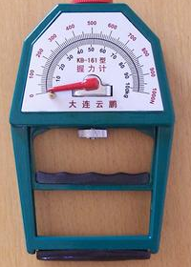
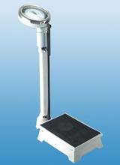
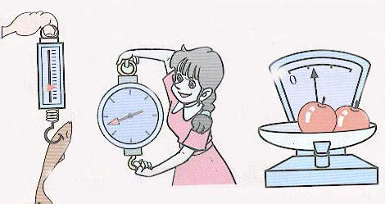
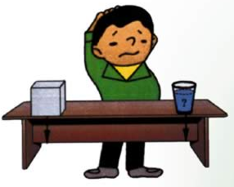
导入新课
欣赏下面的图片，结合所提问题给出你的理解。
测量握力的握力计
测量重力、拉力的器材
测量体重的器材
思考：怎样测量力的大小、表示力？

Slide 4
导入新课
学习目标
1.知道如何测量力的大小；（重点）
2.认识弹簧测力计；（重点）
3.知道怎样用图表示力。（重点）

Slide 5
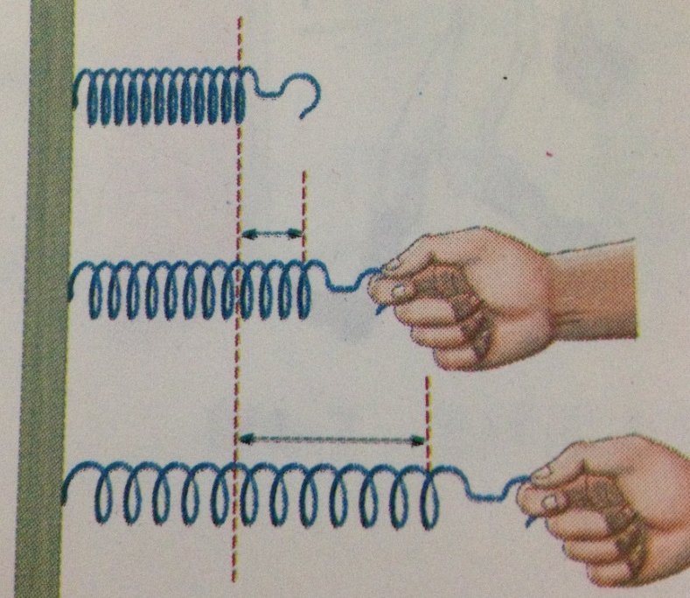
讲授新课
一
测量力的大小
人们常用弹簧测力计来测量力的大小。
弹簧测力计设计原理：
在一定范围内，弹簧受到的拉力越大，会被拉得越长。
试比较哪个用力大？

Slide 6
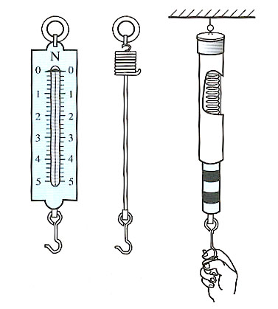
讲授新课
必做实验
认识弹簧测力计
1.观察弹簧测力计的结构
（1）仔细观察弹簧测力计，它由什么组成？
（2）弹簧测力计量程（量程范围）是
，分度值
。
指针
弹簧
刻度板
0~5 N
指针
0.2 N

Slide 7
讲授新课
2.阅读“弹簧测力计的使用说明”
使用前：
（1）观察弹簧测力计的“0”刻线（校零）、量程和分度值；
（2）应先估测待测力的大小，一定不能超出弹簧测力计的量程；
（3）来回拉动几下弹簧，避免指针、弹簧和外壳之间的摩擦而影响测量的准确性。

Slide 8
讲授新课
测量时：
要使弹簧测力计的受力方向沿轴线方向。
读数时：
应保持测力计处于静止或匀速直线运动状态，视线必须与刻度板垂直，记下数值和单位。

Slide 9
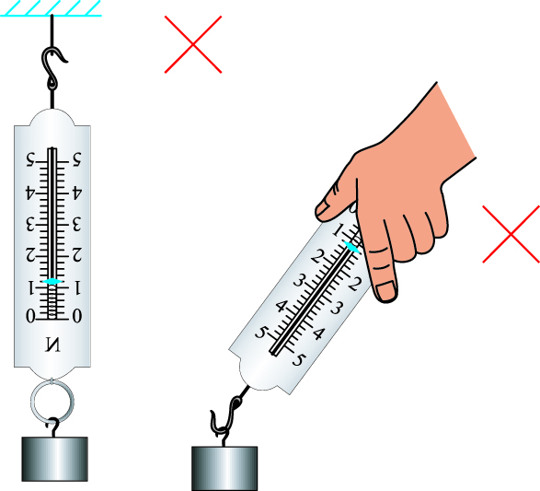
讲授新课
弹簧测力计错误的使用方法
所测力没有通过弹簧中心轴线
不能倒挂使用
Notes:
9
9

Slide 10
讲授新课
二
力的示意图
要想全面准确地说明一个力，应该从哪几个方面进行描述？
力的三要素：大小、方向、作用点。
物理学中，常用一段带箭头的线段来表示力。

Slide 11
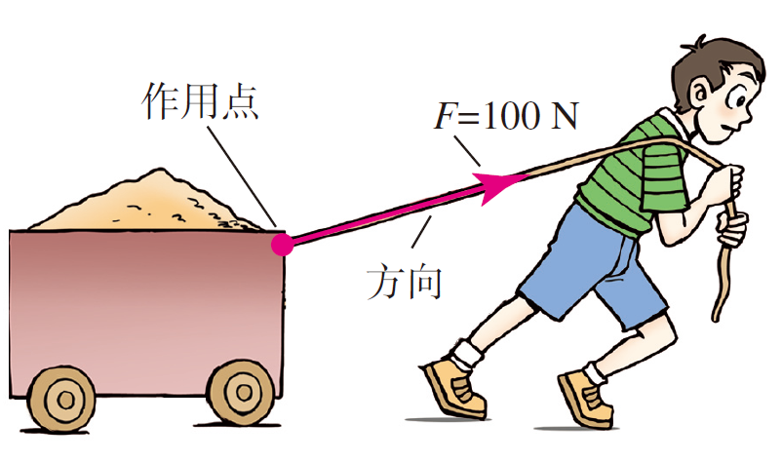
讲授新课
标出力的符号（大小和单位）
起点表示力的作用点
沿力的方向画一条线段，用箭头表示力的方向

Slide 12
讲授新课
作图步骤
例题：用80N的力水平向右推桌子，用力的示意图将这个力表示出来。
确定受力物体，力的作用点和方向
F=80N
沿力的方向画一条线段
用箭头表示力的方向
标上力的大小

Slide 13
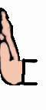
讲授新课
请你画出放在书桌上的书对桌子的压力、手对墙的压力、绳子对灯的拉力。
F
F
F
放在书桌上的书对桌子的压力
绳子对灯的拉力
手对墙的压力

Slide 14

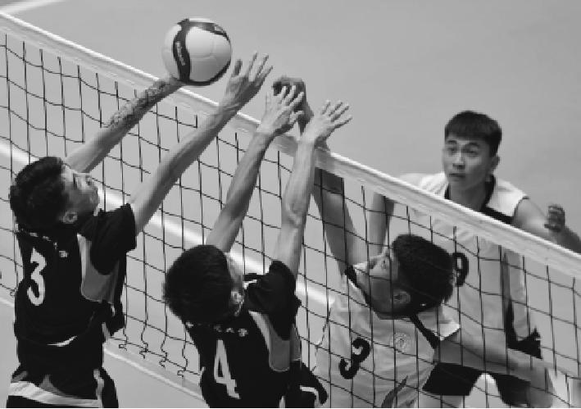
知识点1 认识弹力
1. 如图所示，是在排球比赛中成功拦网的情
景。用力按压排球时，排球会变扁，说明力可以改变物体的
______，松手后排球又恢复到原来的形状，排球的这种特性
叫______（填“弹性”或“塑性”）。
形状
弹性
返回

Slide 15
2.放在桌上的书本，受到支持力的作用，这个力的受力物体
是______，施力物体是______。乒乓球掉在地上，会弹起来，
使乒乓球弹起来的力______（填“属于”或“不属于”）弹力，
它是由于______（填“乒乓球”“地面”或“桌子”）发生弹性形
变产生的。
书本
桌子
属于
地面
返回

Slide 16
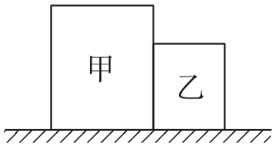
知识点2 弹力产生的条件
3. 如图所示，水平地面上并列放着两个相互接触的静止木箱
甲和乙，则( )
A
A. 甲和乙之间没有弹力
B. 甲对乙有弹力，乙对甲也有弹力
C. 只有甲对乙有弹力
D. 只有乙对甲有弹力

Slide 17
【点拨】弹力的产生必须满足两个条件：相互接触且发生弹
性形变。竖直放置的甲、乙两个木箱之间没有“挤压”，无形
变，所以没有弹力。
返回

Slide 18
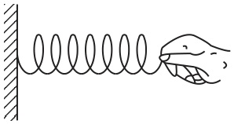
4. [2024·无锡模拟] 如图所示，用手水平
向右拉固定在竖直墙上的弹簧，下列关于
弹力的说法，正确的是( )
C
A. 墙受到向右的弹力，施力物体是手
B. 墙对弹簧有向左的弹力，但墙没有发生形变
C. 手受到的弹力是由于弹簧试图恢复原状产生的
D. 手受到向右的弹力，施力物体是墙
返回

Slide 19

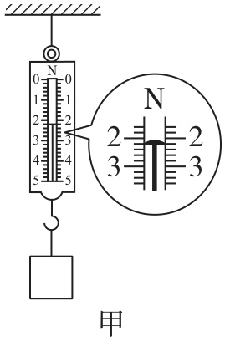

知识点3 测量力的大小
5. 请结合弹簧测力计的知识，回答下列问题：

Slide 20
B
（1）[2023·北京] 如图甲所示，弹簧测力计的示数为___。
A. $2.0 N$ B. $2.2 N$ C. $3.1 N$ D. $3.2 N$

Slide 21
（2）[2024·盐城] 如图乙所示，弹簧测力计未挂重物时指针
在零刻度线下方。在竖直方向上测量弹簧测力计对钩码的拉
力之前，应该先( )
D
A. 把挂钩向下拉 B. 把挂钩向上托
C. 把面板向上移 D. 把面板向下移

Slide 22
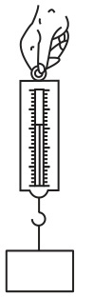
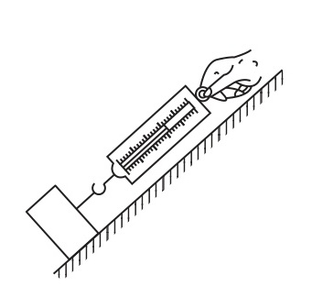
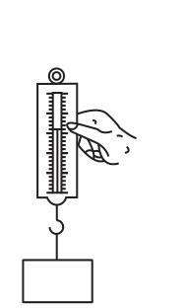
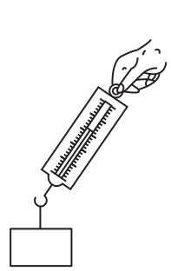
（3）如图为小军使用弹簧测力计测量力的情景，其中测量
方法错误的是___。
D
A. B. C. D.
返回

Slide 23
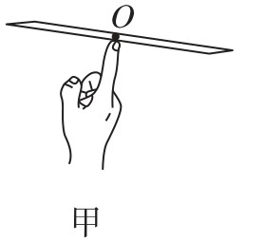
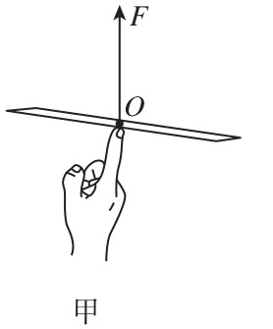
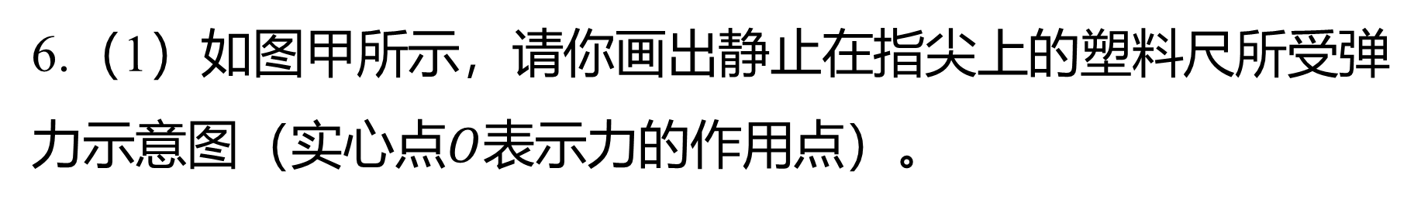
知识点4 怎样表示力——力的示意图
6.（1）如图甲所示，请你画出静止在指尖上的塑料尺所受弹
力示意图（实心点$O$ 表示力的作用点）。
【解】如图甲所示。

Slide 24
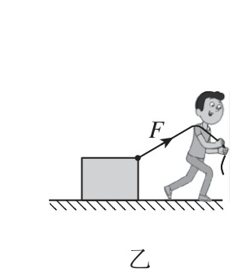
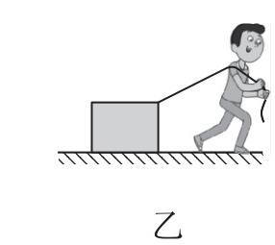
（2）如图乙所示，小李用绳子拉木箱，请画出绳子对箱子
拉力的示意图。
如图乙所示。
返回

Slide 25
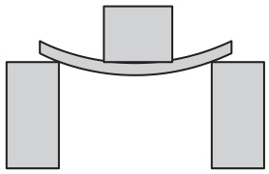
7. ［多选］如图，一个铁块放在一块薄木
板上，关于铁块和木板受力情况的叙述正确
的是( )
CD
A. 铁块受到向上的弹力是因为铁块发生了弹性形变
B. 木板受到向下的弹力是因为木板发生了弹性形变
C. 铁块受到向上的弹力是因为木板发生了弹性形变
D. 木板受到向下的弹力是因为铁块发生了弹性形变

Slide 26
【点拨】铁块受到向上的弹力即木板对铁块的支持力，是因
为木板发生了弹性形变产生的，故A错误，C正确；木板受到
向下的弹力即铁块对木板的压力，是因为铁块发生了弹性形
变产生的，故B错误，D正确。
返回

Slide 27
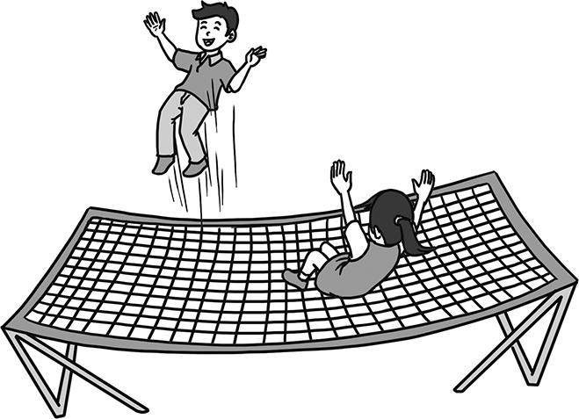
8. 如图所示，游乐园里小朋友们在蹦床上欢快
跳跃，关于蹦床所产生的弹力，下列说法正确
的是( )
B
A. 小朋友与蹦床刚接触时，受到蹦床的弹力最大
B. 小朋友降到最低点时，受到蹦床的弹力最大
C. 小朋友被弹到最高点时，受到蹦床的弹力最大
D. 小朋友受到蹦床的弹力大小不变
【点拨】小朋友降到最低点时，蹦床发生的弹性形变最大，
蹦床产生的弹力最大。
返回

Slide 28
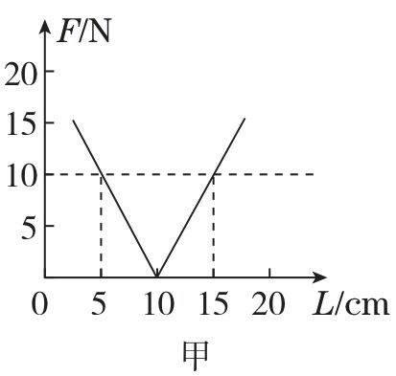
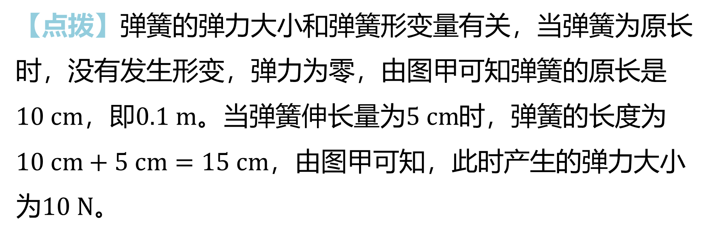
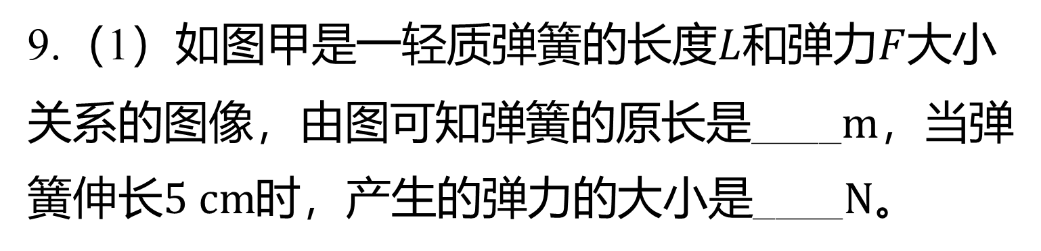
9.（1）如图甲是一轻质弹簧的长度$L$和弹力$F$ 大小
关系的图像，由图可知弹簧的原长是____$m$ ，当弹
簧伸长$5 cm$时，产生的弹力的大小是____$N$ 。
0.1
10
【点拨】弹簧的弹力大小和弹簧形变量有关，当弹簧为原长
时，没有发生形变，弹力为零，由图甲可知弹簧的原长是
$10 cm$，即$0.1 m$。当弹簧伸长量为$5 cm$ 时，弹簧的长度为
$10 cm+5 cm=15 cm$ ，由图甲可知，此时产生的弹力大小
为$10 N$ 。

Slide 29
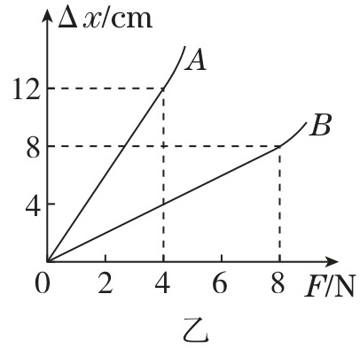

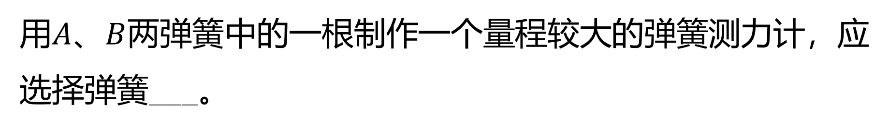
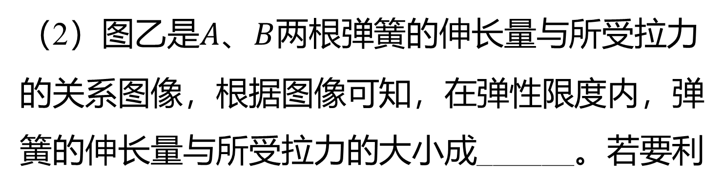
（2）图乙是$A$、$B$ 两根弹簧的伸长量与所受拉力
的关系图像，根据图像可知，在弹性限度内，弹
簧的伸长量与所受拉力的大小成______。若要利
正比
用$A$、$B$ 两弹簧中的一根制作一个量程较大的弹簧测力计，应
选择弹簧___。
$B$

Slide 30
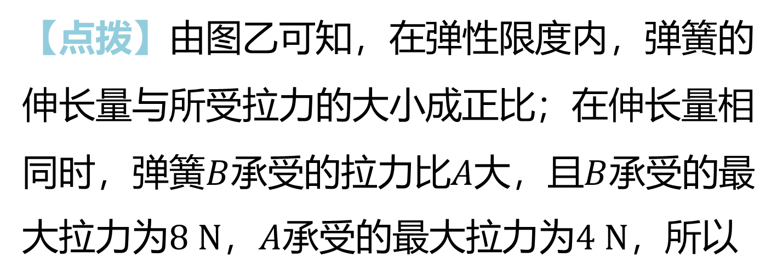
【点拨】由图乙可知，在弹性限度内，弹簧的
伸长量与所受拉力的大小成正比；在伸长量相
同时，弹簧$B$承受的拉力比$A$大，且$B$ 承受的最
大拉力为$8 N$，$A$承受的最大拉力为$4 N$ ，所以
要制作一个量程较大的弹簧测力计，应选择弹簧$B$ 。
返回

Slide 31
讲授新课
小结
力的示意图：
在受力物体上沿力的方向画一条带箭头的线段并标出力的作用点，表示物体在这个方向上受到的力。
力的表示：
(1)力的作用点画在受力物体上。
(2)箭头表示力的方向。
(3)箭头末端标注力的大小（符号)。

Slide 32
讲授新课
构造
怎样测量和表示力
弹簧测力计
原理
使用方法
确定受力物体，力的作用点和方向
沿力的方向画一条线段
力的示意图
用箭头表示力的方向
标上力的大小

Slide 33


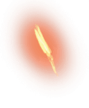
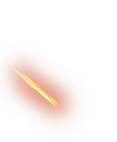











谢谢观看！

